Slide 1
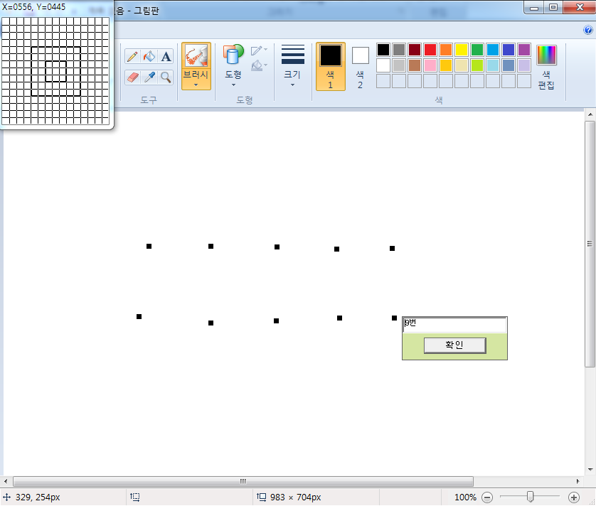
이 설명은 마우스를 몇개(몇개~ 수백)의 인식점 위치로 이동하면서 이동했을때 마우스모양이 내가 인식하도록 한 모양과 같으면 마우스 버튼을
클릭하는 것을 설정해보겠습니다. (설명 복잡하게 안합니다 간단히 할것입니다.)
스샷 찍는 방법
스샷 불러오는방법
스샷 불러올때 마우스커서 저장방법 설명은 안하겠습니다.
(스샷불러올때 당연히 마우스커서자장해야합니다.)
1.화면인식 적용할 화면에서 마우스커서를 인식하려는 마우스커서 모양으로 만든다음 도우미로 스샷을 찍습니다.
2.스샷을 불러오는데 불러올때 마우스커서를 저장합니다.
3.불러온 스샷에 위에 그림처럼 인식점을 10개 찍은 다음 인식점 이름을 0번~9번 이라고 적어줍니다.

Slide 2
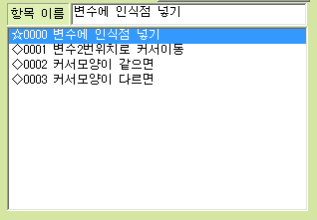
인식점 설정을 다했으면 밑의 그림처럼 항목들을 추가해줍니다.
선두( V 채 크 ) 항목이름 : “변수에 인식점 넣기" 신규저장~ 선두(채크안함) 항목이름 : “변수2번위치로 커서이동" 신규저장~ 선두(채크안함) 항목이름 : “커서모양이 같으면" 신규저장~ 선두(채크안함) 항목이름 : “커서모양이 다르면" 신규저장~
4개의 항목을 다 만들었으면 이제 각 항목별로 설정을 합니다.

Slide 3
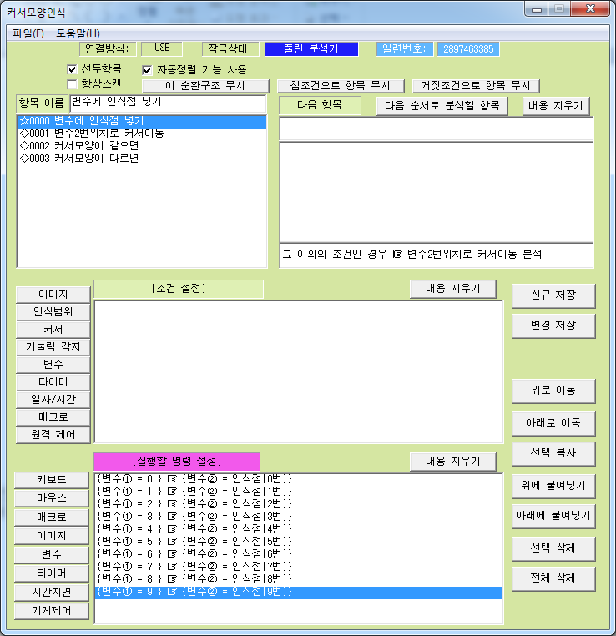
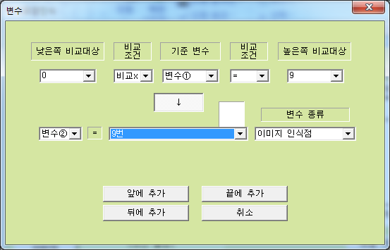
처음 선두항목인 “변수에 인식점 넣기” 항목을 선택해서 [실행할 명령 설정]에서 [변수]버튼을 눌러 옆의 그림처럼 설정을 합니다.
변수①=0} > 변수②= “0번" 이미지 인식점 변수①=1} > 변수②= “1번" 이미지 인식점 변수①=2} > 변수②= "2번" 이미지 인식점 변수①=3} > 변수②= "3번" 이미지 인식점 변수①=4} > 변수②= "4번" 이미지 인식점 변수①=5} > 변수②= "5번" 이미지 인식점 변수①=6} > 변수②= "6번" 이미지 인식점 변수①=7} > 변수②= "7번" 이미지 인식점
변수①=8} > 변수②= "8번" 이미지 인식점
변수①=9} > 변수②= "9번" 이미지 인식점
[실행할 명령 설정]을 다했으면 [다음 항목]에서 [다음 술서로 분석할 항목]버튼을 눌러 조건이 참일때 변수2번위치로 커서이동 항목으로
넘어가도록 설정해줍니다.
변수설정은 옆에 [변수]창에 나온것처럼 설정하면됩니다.

Slide 4
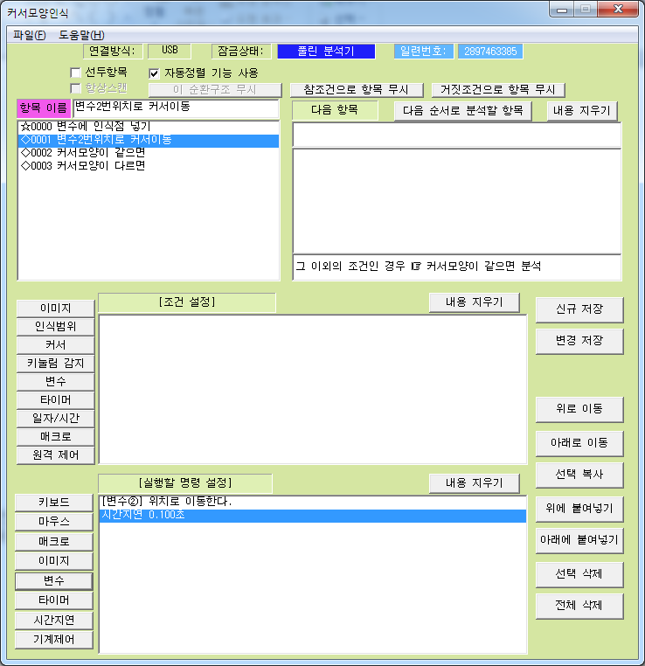
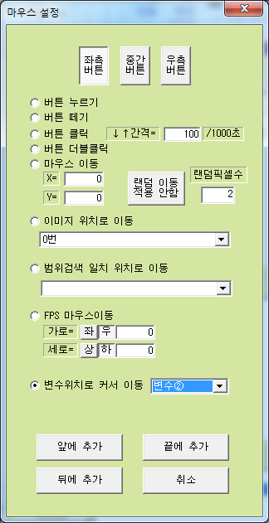
마우스설정은 옆의 그림처럼 설정
하면 됩니다.
두번째 항목인 “변수2번위치로 커서이동” 항목을 선택해서 [실행할 명령 설정]에서 [마우스]버튼을 눌러 [변수2]위치로 마우스를 이동하도록 설정한뒤 시간지연을 0.1로 지연설정을 합니다.
([변수2]위치로 마우스를 이동하는 이유는 변수에 인식점 넣기 항목에서
[변수1] 숫자가 0이면 [변수2]에 0번 인식점을 넣는다
[변수1] 숫자가 1이면 [변수2]에 1번 인식점을 넣는다
이런식으로 [변수1]에 숫자가 증가하면 [변수2]에 넣는 인식점도 다른 인식점으로 변경되기 때문에 [변수1]에 숫자가 증가할때마다 마우스를 [변수2]위치로 이동하면 다른 인식점 위치로 마우스를 이동할수 있는것입니다.)
[실행할 명령 설정]을 다했으면 [다음 항목]에서 [다음 술서로 분석할 항목]버튼을 눌러
조건이 참일때 커서모양이 같으면 항목으로 넘어가도록 설정해줍니다.

Slide 5
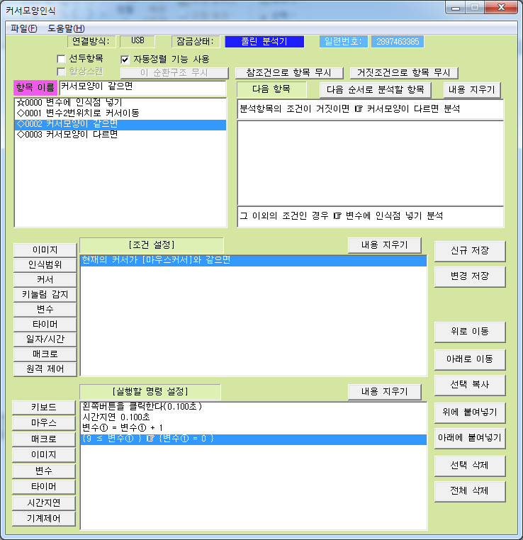
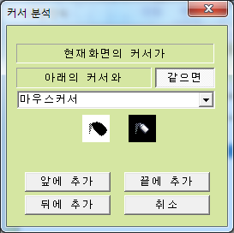
마우스 커서 설정은 위의 그림처럼 합니다.
세번째 항목인 “커서모양이 같으면” 항목을 선택해서 [실행할 명령 설정]에서
[마우스]버튼을 눌러 왼쪽버튼클릭 설정을 합니다.
[시간지연]버튼을 눌러 0.1초 시간지연 설정을 합니다.
[변수]버튼을 눌러 [변수1] = [변수1] + 1 설정을 해줍니다.(이설정은 [변수1]에 숫자 1을 더해 [변수1]에 숫자를 증가시키기 위한것입니다.)
[변수]버튼을 눌러 {9 ≤ 변수① } > {변수① = 0 } 설정을 해줍니다. (위의 변수조건 설정은 변수①의 숫자가 0부터 1씩 증가 되면서 변수조건에 설정된 변수①=9까지의 행동을 하고나서 변수①의 숫자가 9나 9보다 크면 변수조건에 설정된 변수①이 9보다 큰 경우 변수①을 초기화해 변수①=0으로해 처음부터 다시 검색하도록 하기 위해서입니다)
[실행할 명령 설정]을 다했으면 [다음 항목]에서 [다음 술서로 분석할 항목]버튼을 눌러
조건이 참일때 변수에 인식점 넣기 항목으로 보내 처음부터 재검색 하도록 합니다.
조것이 거짓일때 커서모양이 다르면 항목으로 넘어가도록 설정해줍니다.(조건설정에 조건이 참이면 현재항목에서 [변수1]에 숫자 1이 증가되지만 조건이 거짓이면 [변수1]에 숫자가 증가가 안되기 때문에 거짓일때 [변수1]에 숫자을 증가시키기위해 넘기는 것입니다.

Slide 6
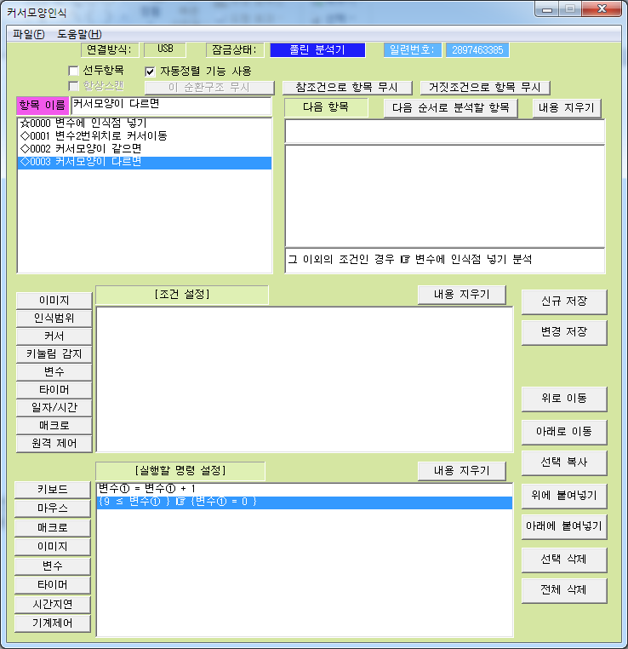
네번째 항목인 “커서모양이 다르면” 항목을 선택해서 [실행할 명령 설정]에서
[변수]버튼을 눌러 [변수1] = [변수1] + 1 설정을 해줍니다.(이설정은 [변수1]에 숫자 1을 더해 [변수1]에 숫자를 증가시키기 위한것입니다.)
[변수]버튼을 눌러 {9 ≤ 변수① } > {변수① = 0 } 설정을 해줍니다. (위의 변수조건 설정은 변수①의 숫자가 0부터 1씩 증가 되면서 변수조건에 설정된 변수①=9까지의 행동을 하고나서 변수①의 숫자가 9나 9보다 크면 변수조건에 설정된 변수①이 9보다 큰 경우 변수①을 초기화해 변수①=0으로해 처음부터 다시 검색하도록 하기 위해서입니다)
[실행할 명령 설정]을 다했으면 [다음 항목]에서 [다음 술서로 분석할 항목]버튼을 눌러
조건이 참일때 변수에 인식점 넣기 항목으로 보내 처음부터 재검색 하도록 합니다

Slide 7
설정한것을 실행하면 변수①의 숫자가 증가 할때마다 변수②에 넣은 인식점위치가 변경되기 때문에 위의 그림처럼
인식점"0번","1번","2번","3번","4번","5번","6번","7번“,"8번","9번" 위치를 변경해 가면서 인식점 위치에서 마우스 커서
모양이 인식하도록한 모양과 같으면 그 위치를 마우스로 클릭을 하고 다르면 다음 인식점위치로 이동을합니다.
더많은 인식점위치를 인식하도록 하고싶으시면 열린자료실 자료14. 변수를 이용해 여러개(수십&수백)의 인식점을 인식&이동하는법 을 참조하세요~

